Slide 1
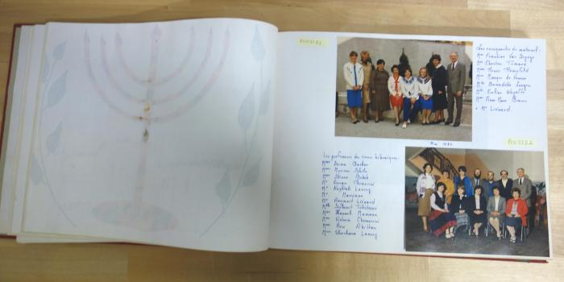
Document, photographies écoles (p000033)

